Slide 1


© 2021 Универзитет у Београду; Саобраћајни факултет; Аутор: проф. др Јeлeнa Симићевић
КОНТРОЛА И УПРАВЉАЊЕ ПАРКИРАЊЕМ
!
ЗАШТИЋЕНО АУТОРСКИМ ПРАВОМ. СВА ПРАВА ЗАДРЖАНА.
http://www.free-powerpoint-templates-design.com
Презентација је заштићена ауторским правима и може се користити само за наставу на даљину студената Саобраћајног факултета у школској 2020/2021. Презентација се не може користити у друге сврхе без писмене сагласности аутора материјала.

Slide 2

NIVOI OBAVEŠTAVANJA KORISNIKA
!
ZAŠTIĆENO AUTORSKIM PRAVOM. SVA PRAVA ZADRŽANA.

Slide 3
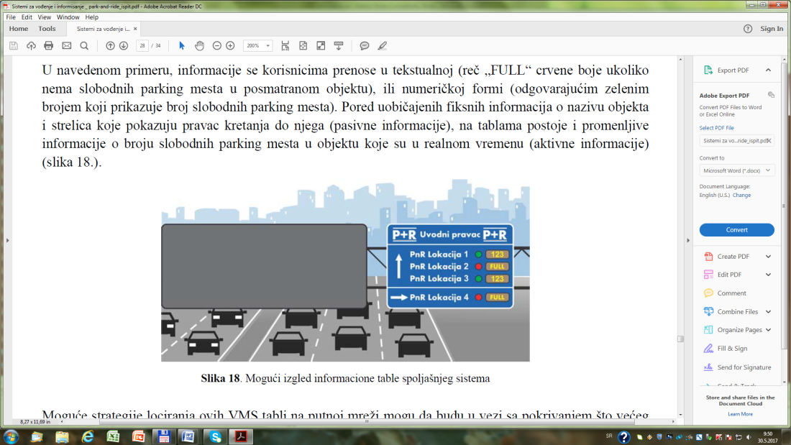

Nivoi obaveštavanja korisnika
Marketinški materijal (štampani ili elektronski) – sveobuhvatan nivo. Treba da sadrži sve relevantne informacije koje mogu motivisati korisnika da se opredeli za korišćenje ovog sistema.
Vođenje vozača do parkirališta standardnom vertikalnom signalizacijom: naziv parkirališta i pravac koji vodi do njega (slobodna mesta, ako postoji PGI sistem.)
!
ZAŠTIĆENO AUTORSKIM PRAVOM. SVA PRAVA ZADRŽANA.

Slide 4
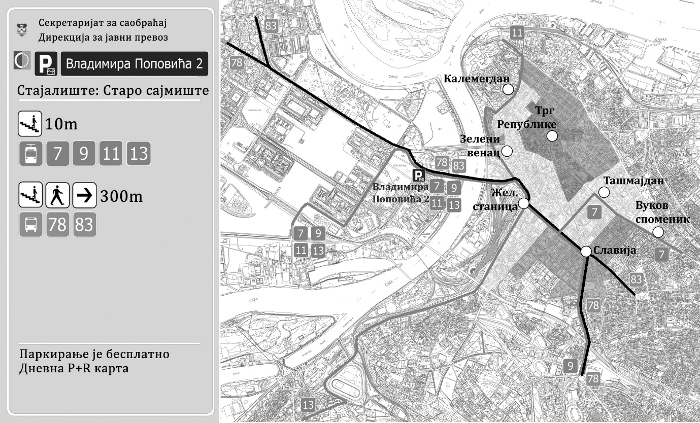
Nivoi obaveštavanja korisnika
Informativna tabla na samom parkiralištu koja opisuje režim parkiranja, tarfni sistem i način naplate.
Vođenje korisnika kao pešaka od parkirališta do stajališta JMTP i suprotno sa informacijama o prevozu.
Nivoi 3 i 4 u smeru od parkirališta do stajališta se mogu objediniti i prikazati na istoj informativnoj tabli.
!
ZAŠTIĆENO AUTORSKIM PRAVOM. SVA PRAVA ZADRŽANA.

Slide 5

Monitoring
Po uvođenju parkirališta u sistem Parkiraj i vozi se neophodno je praćenje i vrednovanje efekata kako bi se sistem unapredio i što više približio korisnicima.
Da bi se vrednovali efekti sistema treba obezbediti:
      Praćenje broj zahteva korisnika koji su prihvatili sistem po lokacijama i
      Istraživanje stavova korisnika koji sistem nisu prihvatili u pogledu uslova koje bi sistem dodatno trebalo da obezbedi kako bi i oni postali njegovi korisnici.
!
ZAŠTIĆENO AUTORSKIM PRAVOM. SVA PRAVA ZADRŽANA.

Slide 6

Alternativna radna vremena
Fleksibilno radno vreme;
Raspoređene smene;
Odlaganje putovanja sa motivima čija vremena realizacije nisu strogo definisana mogu se postići pružanjem olakšica za putovanje u vanvršnom periodu.
!
ZAŠTIĆENO AUTORSKIM PRAVOM. SVA PRAVA ZADRŽANA.

Slide 7

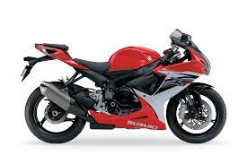
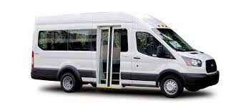
Alternativni vidovi prevoza (veza sa zahtevima za parkiranje)
Pešačenje (manji gradovi i kraća rastojanja) – infrastruktura
Bicikl/motocikl - infrastruktura
Taksi prevoz
Kolektivni taksi
Carsharing (po času, po gradu) – pogodnosti
Grupna vožnja (Carpool) – informisanje i „spajanje“
Paratranzit
JMTP (povećanje NU u JMTP, na stajalištima, niža cena, jednostavan sistem naplate, promocija)
!
ZAŠTIĆENO AUTORSKIM PRAVOM. SVA PRAVA ZADRŽANA.

Slide 8
Integrisani tarifni sistem
Putnički automobil
JMTP
Legenda:
Gorivo
Parkiranje
Putarina
Karta za vožnju
Voz
Bez mera tarifne politike
Autobus
!
ZAŠTIĆENO AUTORSKIM PRAVOM. SVA PRAVA ZADRŽANA.

Slide 9

Poboljšanje bezbednosti saobraćaja
Sa aspekta parkiranja, poboljšanju bezbednosti se može doprineti preko otklanjanja izvora nebezbednih situacija koje su posledica nedovoljno dobrog regulisanja parkiranja.
Veza između zaustavljenih i parkiranih automobila i nastajanje kolizione situacije, može da bude u tri slučaja:
1. Automobil može da bude fizička prepreka i da tako izazove saobraćajnu nezgodu.
2. Parkirani ili zaustavljeni automobil može da bude vizuelna prepreka.
3. Parkirani automobili na nenamenskim prostorima mogu za korisnike pešačkih staza i zelenih površina da budu iznenađenje, i da na taj način izazivaju stresne situacije kod pešaka.
Uz navedeno, saobraćajnu nezgodu mogu izazvati vozila u procesu manevra ulaska i izlaska sa parking mesta i pri otvaranju vrata radi ulaska i izlaska vozača i putnika.
!
ZAŠTIĆENO AUTORSKIM PRAVOM. SVA PRAVA ZADRŽANA.

Slide 10

Finansijski podsticaji za dnevne migrante
Nagrada zaposlenima za korišćenje alternativnih vidova prevoza:
Parking Cash-out: izbor besplatni parking, besplatna karta za JMTP ili novac
Koristi za JMTP: besplatne ili snižene karte za JMTP koje obezbeđuje poslodavac
Smanjene subvencije za parkiranje: zaposleni koji dolaze PA na posao moraju da snose deo ili ukupne troškove parkiranja
!
ZAŠTIĆENO AUTORSKIM PRAVOM. SVA PRAVA ZADRŽANA.

Slide 11
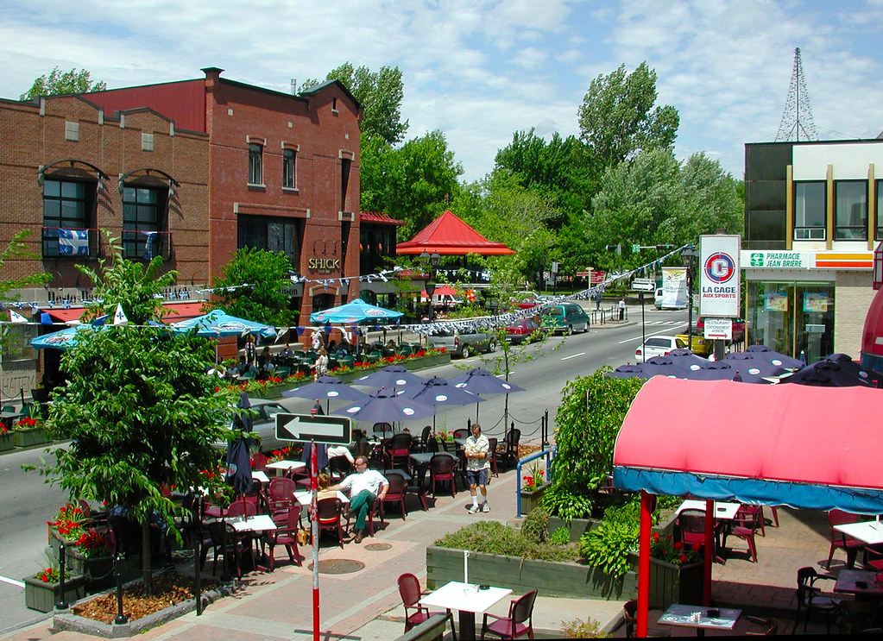
Pripitomljavanje ulica
Povećanje socijalne, kulturne, rekreativne i ekonomske aktivnosti lokalnih ulica;
Angažovanje stanovnika i promene u ponašanju.
Primeri:
  Fizičko pripitomljavanje (promena materijala,
  urbani mobilijar, sajmovi, smirivanje saobraćaja)
  Psihološko pripitomljavanje (uključivanje
  stanovnika i posetilaca: oslikavanje, postavljanje
  klupa…)
  Stvaranje centara lokalne aktivnosti (prodavnice)
  Obavezivanje stanovnika da smanje korišćenje
  PA i brzinu vožnje.
!
ZAŠTIĆENO AUTORSKIM PRAVOM. SVA PRAVA ZADRŽANA.

Slide 12
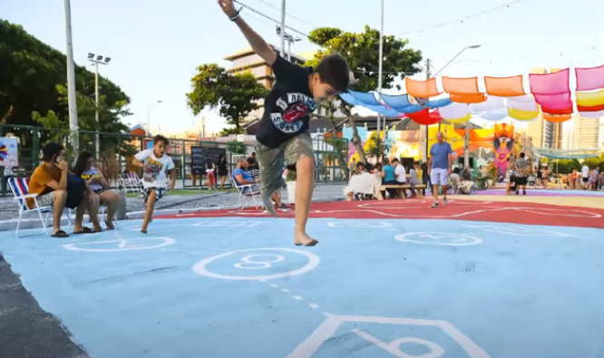
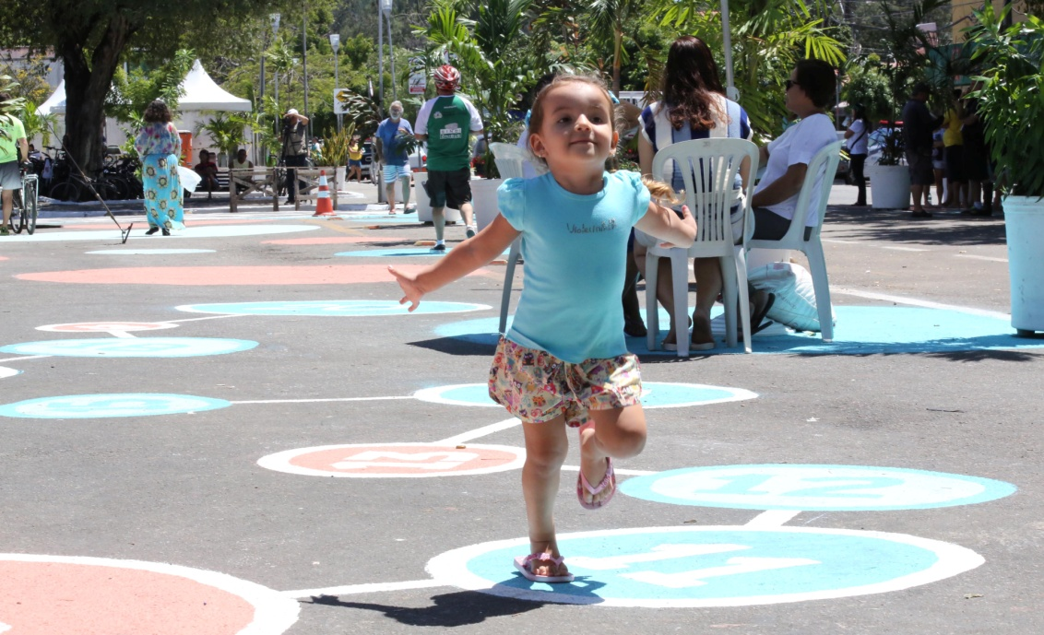
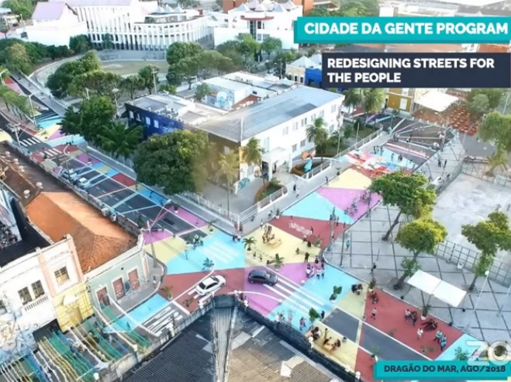
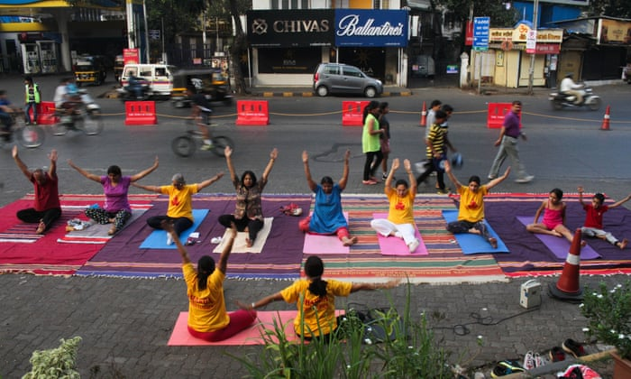

Slide 13
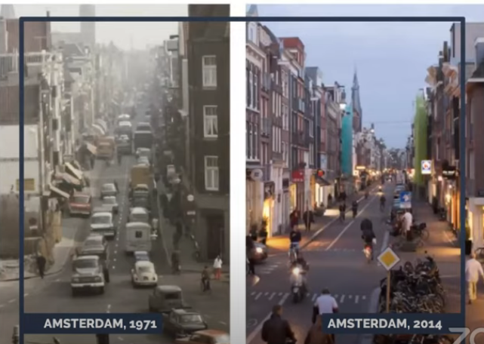
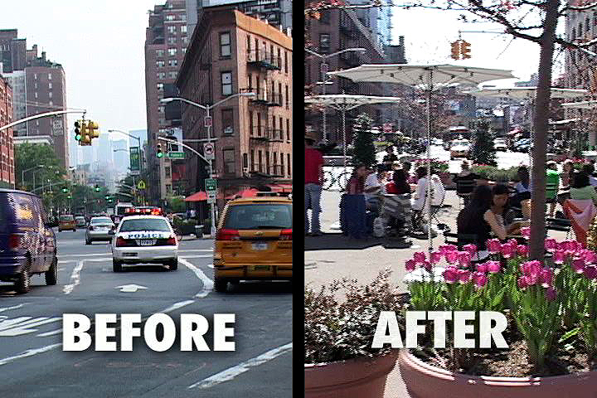

Slide 14
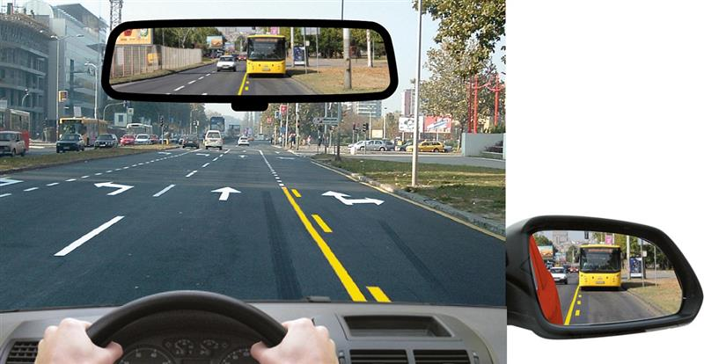
Režimi dinamičkog saobraćaja i parkiranje
Između režima dinamičkog saobraćaja i kontrole i upravljanja parkiranjem postoji izražena funkcionalna veza.
Žute trake: doprinose korišćeju JMTP i smanjeju zahteva za parkiranje. Ulično parkiranje je nemoguće, a prilaz u parkirališta, koja bi bila uređena u proširenju regulacije, konfliktan je sa vozilima JMTP u žutoj traci.
Destimulativni režimi dinamičkog saobraćaja: otežava sa pristup korisnicima PA povećanjem vremena putovanja, i tako smanjuje zahtev za parkiranje.
!
ZAŠTIĆENO AUTORSKIM PRAVOM. SVA PRAVA ZADRŽANA.

Slide 15

Marketinški programi
Znanje i stavovi korisnika imaju veliki uticaj na ponašanje u putovanju, pa je marketing važna komponenta realizacije upravljanja mobilnošću.
!
ZAŠTIĆENO AUTORSKIM PRAVOM. SVA PRAVA ZADRŽANA.

Slide 16
Zakonska regulativa u oblasti parkiranja
Opšti propisi na nacionalnom nivou
  Zakon o osnovama bezbednosti saobraćaja na putevima (definiše parkiranje u sklopu saobraćaja kao pojave, posebno sa aspekta policijsko-kontrolne aktivnosti)
  Zakon o planiranju i izgradnji (definiše prostorni razmeštaj i uslove izgradnje)
Lokalni propisi (donose lokalne vlasti na osnovu prethodno usvojene politike/mera)
  Odluka o javnim parkiralištima (način korišćenja pm, zabrane, nadzor, kaznene odredbe, kategorije korisnika)
  PGR (sadržani normativi za parkiranje). Detaljnija razrada razmeštaja planiranih mesta daje se u PDR.
!
ZAŠTIĆENO AUTORSKIM PRAVOM. SVA PRAVA ZADRŽANA.

Slide 17
Ефекти контроле и управљања
Директни ефекти
2. Индиректни - посредни ефекти
Директни ефекти спроведеног пројекта контроле и управљања паркирањем, представљају резултат поставки политике паркирања. Од тога колики је степен реализације планираних регулативних мера постигнут, цениће се директни ефекти.
(мах 1, односно 100%, позитивно 0,60-0,65, односо 60%-65%).
Индиректни, односно посредни ефекти могу бити различити. и треба их према указаној потреби и анализирати:
• ефекти превоза/транспорта у граду,
• ефекти рационалног коришћења простора у граду,
• еколошки ефекти,
• ефекти саобраћајне безбедности,
• естетско амбијентални ефекти,
• енергетски ефекти,
• ефекти заштите историјског наслеђа,
и други значајни ефекти.
!
ZAŠTIĆENO AUTORSKIM PRAVOM. SVA PRAVA ZADRŽANA.

Slide 18
Ефекти контроле и управљања
Критеријуми за избор индикатора:
  Свеобухватност
  Квалитет
  Упоредивост
  Лакоћа разумевања
  Приступачност и транспарентност
  Трошковна ефикасност
Подела индикатора:
  Функционисање паркирања
  Квалитет услуге
  Трошковна ефикасност
Примери: учешће вануличних пм, структура корисника према мотивима и трајању, учешће посетилаца са мотивом рад, средње време тражења паркинг места, трошкови због недовољног искоришћења паркинг места

